Slide 1
PEMROGRAMAN APLIKASI MOBILE
EDDY NURRAHARJO

Slide 2
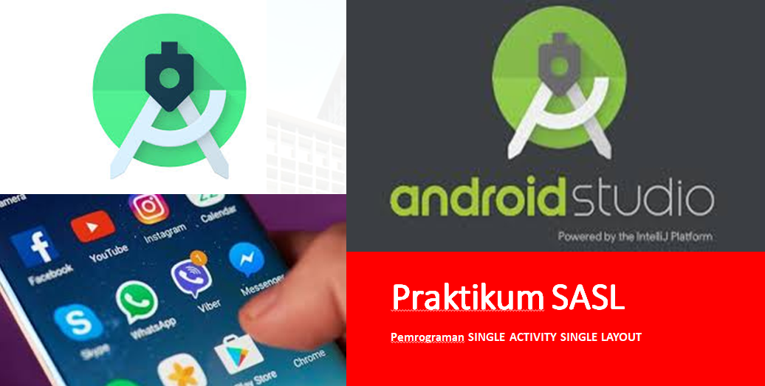
Pemrograman Aplikasi Mobile

Slide 3
Pemrograman Aplikasi Mobile
Prosedur kerja praktikum SASL :
Jalankan Android Studio (yang telah di instalasi sebelumnya)
Buat project baru (setiap project baru, disimpan dengan nama yang berbeda sesuai tema) dan jalankan fitur AVD (Android Virtual Device)
Uji kinerja dan sinkronisasi sistem pra praktikum/pemrograman ini (dengan mengkompail file hingga mampu ditampilkan ke AVD dengan baik dan lancar)
Uji coba praktikum SASL-01 dan SASL-02.
Kerjakan tugas (SASL-03) dalam periode 2 kali daring, mulai minggu ini secara mandiri dan buat laporan harian praktikum (SASL-03) sementara (dan akan dikumpulkan kolektif) dalam bentuk dokumen file/cetak (PDF) dan video kegiatan praktikum durasi max. 2 menit via screen_capture_video dengan tools bebas pada hari H ujian UTS

Slide 4
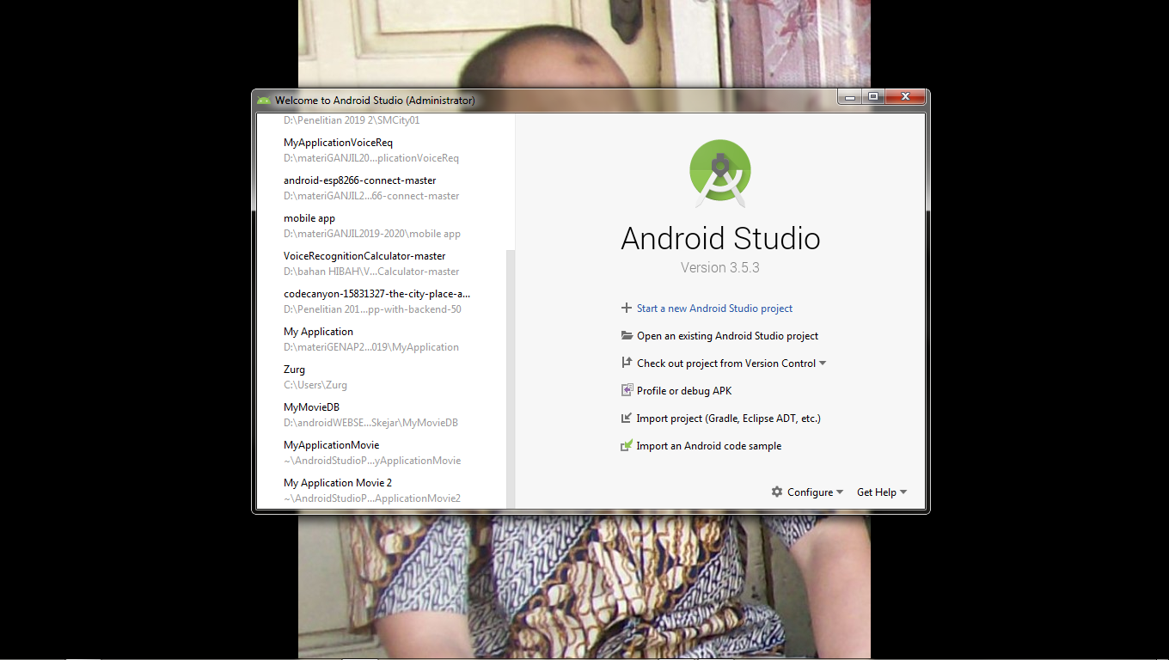
Pemrograman Aplikasi Mobile

Slide 5
Panduan Area Kerja Pemrograman
VIDEO PANDUAN
PEMROGRAMAN ANDROID STUDIO
”SASL”

Slide 6
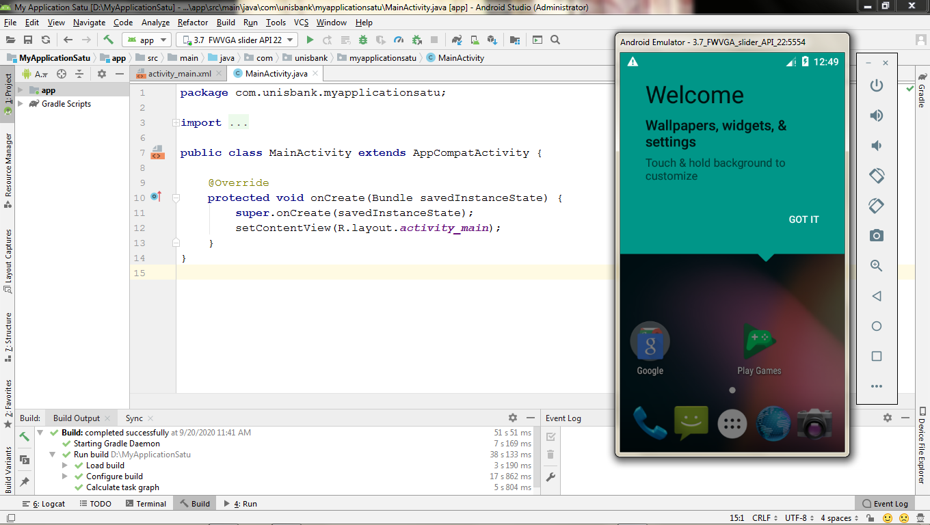
Panduan Pra Pemrograman SASL 01

Slide 7
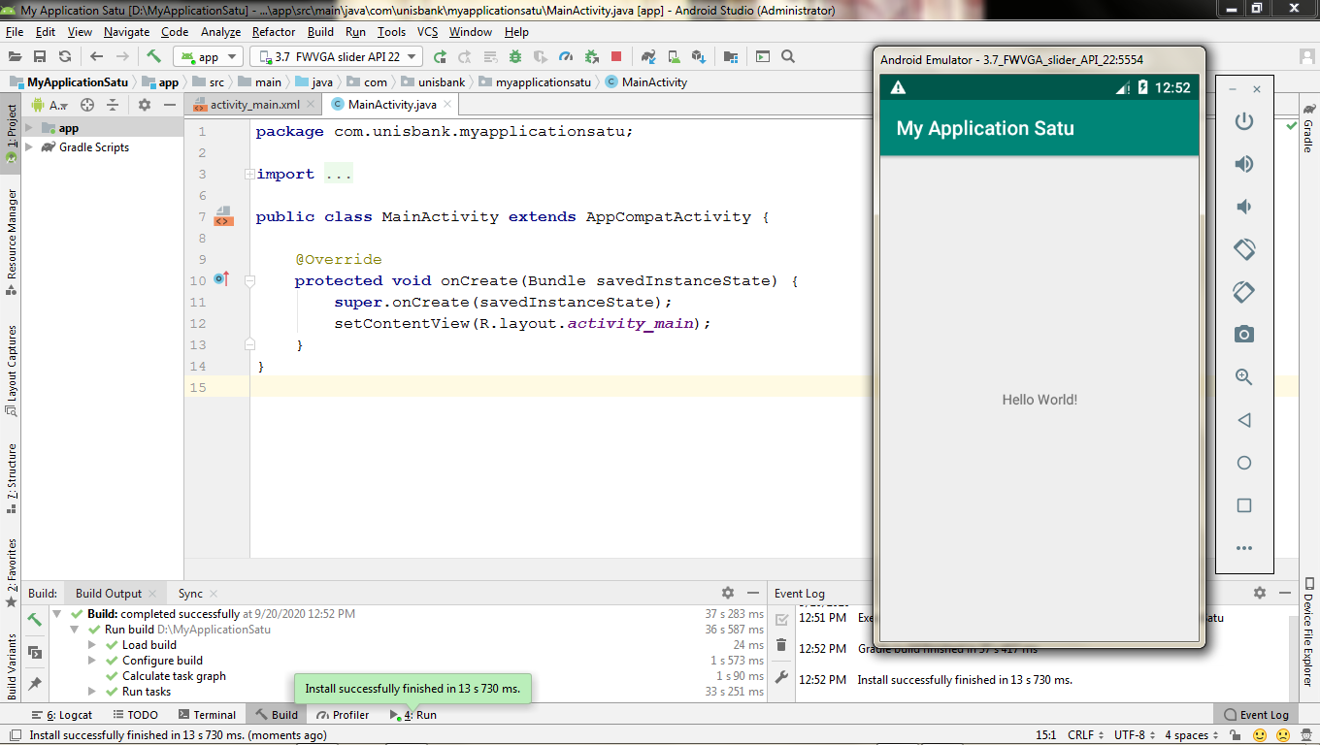
Panduan Pra Pemrograman SASL 01

Slide 8
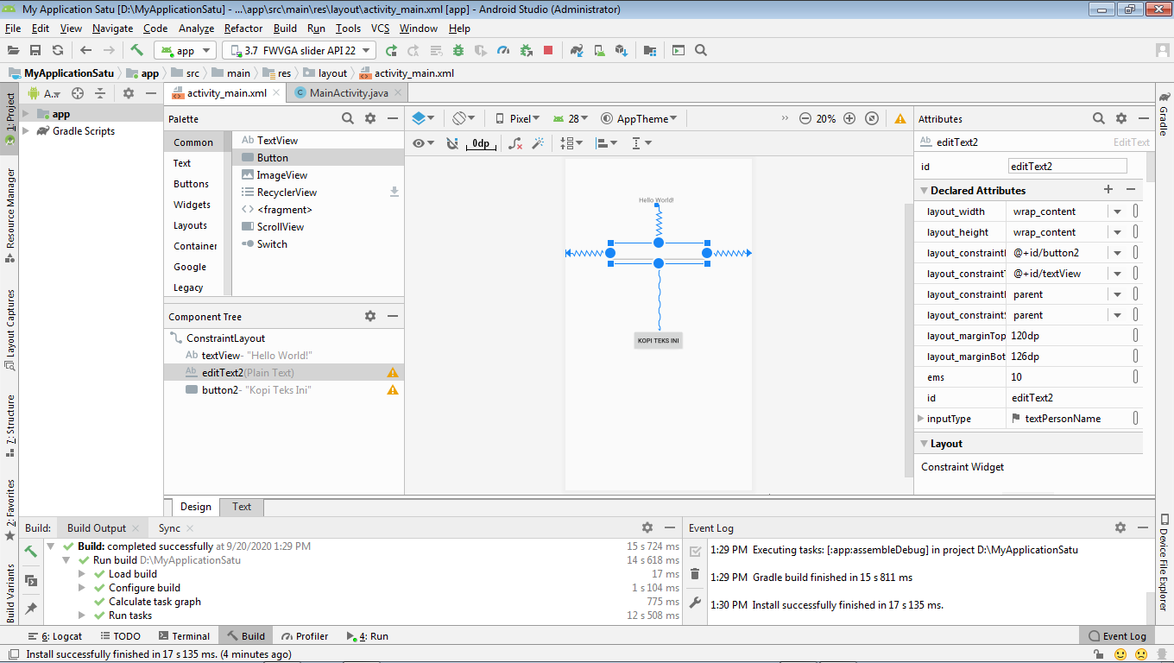
Layout Dasar Aplikasi (XML file) – SASL 01

Slide 9
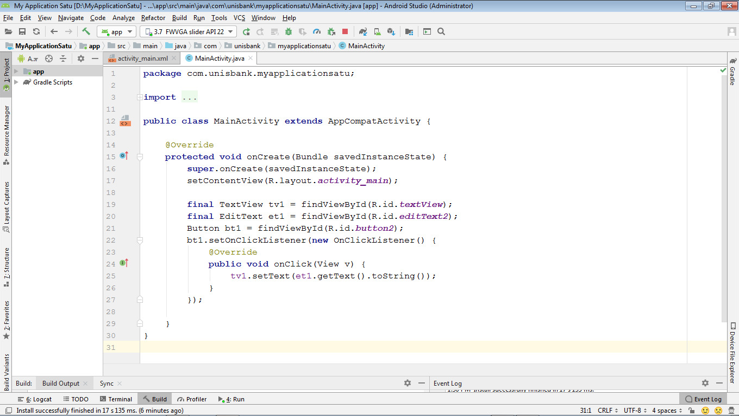
Activity Dasar Aplikasi (JAVA file) – SASL 01

Slide 10
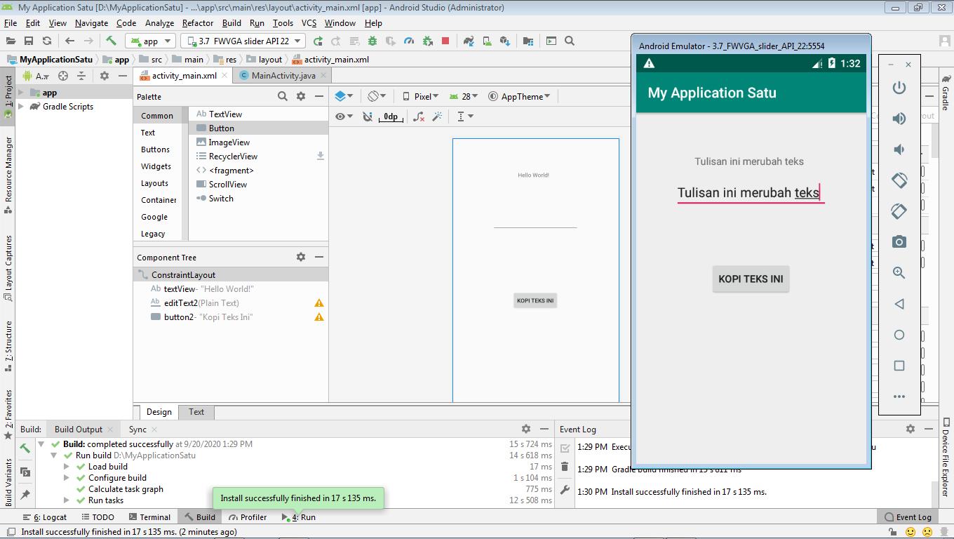
Tampilan AVD – SASL 01

Slide 11
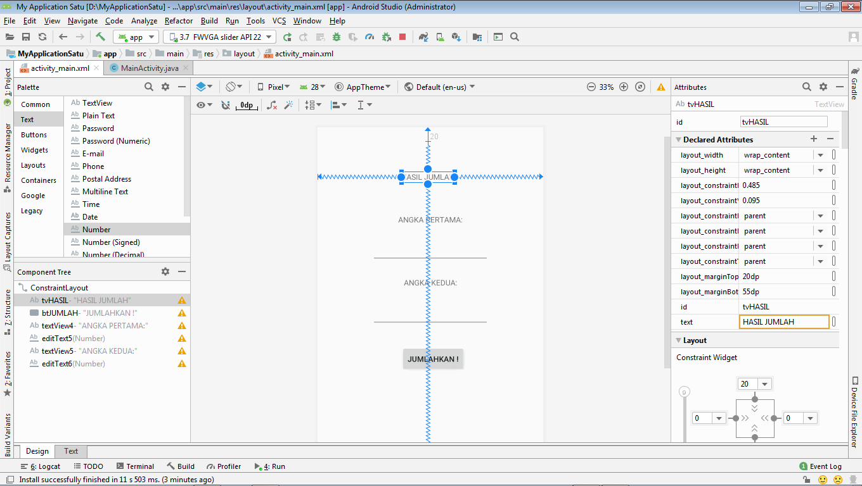
Layout Dasar Aplikasi (XML file) – SASL 02

Slide 12
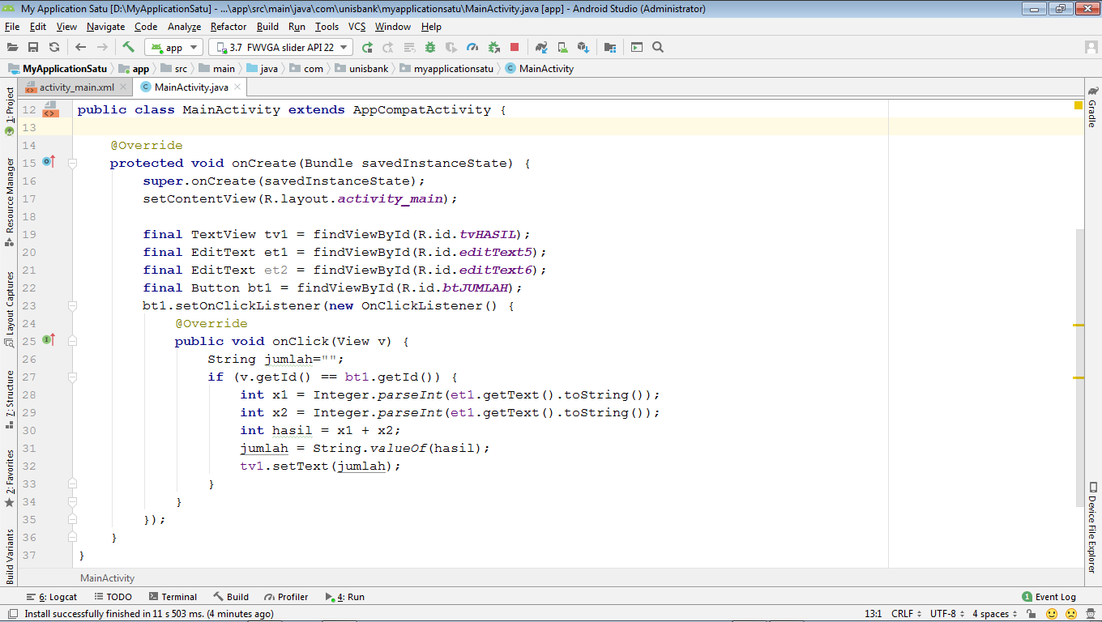
Activity Dasar Aplikasi (JAVA file) – SASL 02

Slide 13
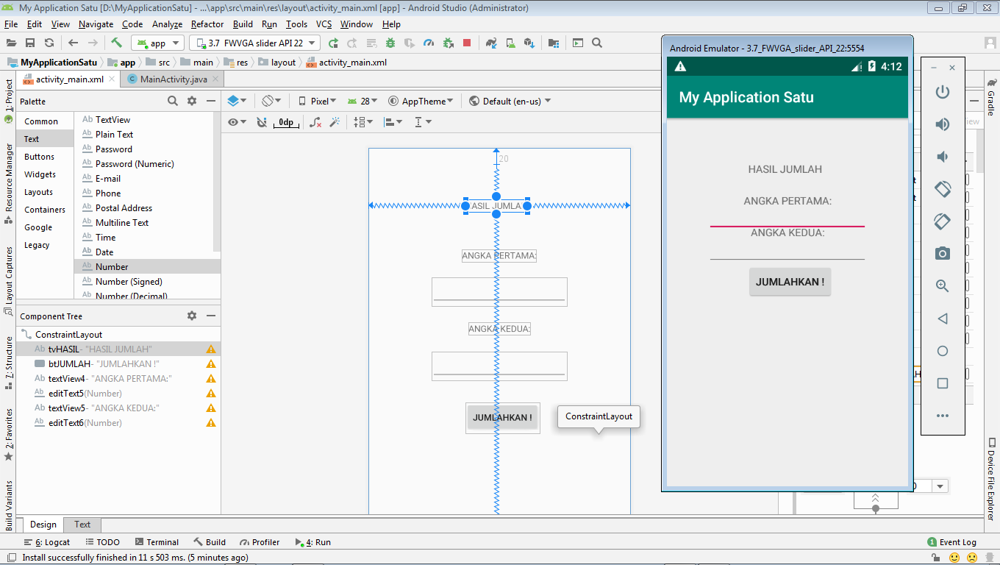
Tampilan AVD – SASL 02

Slide 14
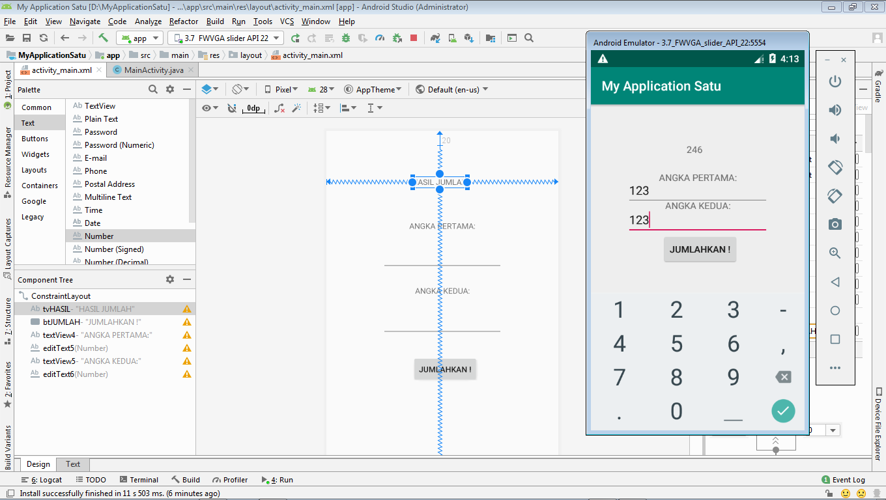
Tampilan AVD – SASL 02

Slide 15
TUGAS – SASL 03
TUGAS LANJUTAN (UNTUK 2 KALI PERTEMUAN)
Terapkan cara di atas untuk perancangan aplikasi KALKULATOR SEDERHANA, yang terdiri dari beberapa widget berikut:
3 TEXTVIEW untuk 1 hasil perhitungan dan 2 keterangan
2 EDITTEXT untuk 2 nilai masukan
4 BUTTON untuk fungsi dasar matematis “+”, “-”, “x” dan “:”
Fungsi hasil akan ditentukan oleh pemilihan dari salah satu fungi buttonnya
Buat Layout dan Activity nya, kemudian lakukan screen_record_video, sebagai bukti implementasi praktikum SASL-03
Sertakan narasi singkat dalam video tersebut dalam durasi max. 3 menit saja dengan poin:
Kesesuaian Layout (20%)
Kesesuaian Activity (20%)
Implementasi AVD (20%)
Realisasi implementasi di Smartphone/Handphone (20%)
Narasi singkat (20%)
Total Poin ini “A”

Slide 16
TERIMA KASIH

